Slide 1

Desafío 14° - INEN
AtuncitoRevenge:
Luiz Quineche
César Cacho
Kimberly Olivos

Slide 2

Contenido:
desafío de innovación/alcance del propuesta
Propuesta de solución
prototipo
impacto esperado
viabilidad.

Slide 3

Desafío de innovación / alcance de la propuesta
¿Cómo podríamos ayudar a las mujeres de 30 a 65 años en situación de vulnerabilidad con sospecha de cáncer de mama y cérvix atendidas en el INEN a superar las demoras y la fragmentación del proceso diagnóstico, para lograr diagnósticos más tempranos?
El problema, en cifras (INEN):
93.3% de las primeras citas tardan más de 1 día (promedio: 3 días 14 h)
11.54 días promedio de atención de referencias por REFCON (hasta 20 en marzo)
51.29% de casos nuevos sin estadio clínico registrado
~30% se diagnostican en estadios avanzados (III–IV).
70% de pacientes se desplazaba repetidamente entre servicios sin orientación
Alcance de la propuesta (qué SÍ)
Centraliza el estado del caso y los siguientes pasos.
Recuerda y alerta citas, exámenes e hitos del proceso.
Orienta de forma clara, inclusiva e intercultural (es/qu).
No incluye diagnóstico por IA ni HC electrónica completa.
Interoperabilidad progresiva sin afectar la operación clínica.

Slide 4
2. Propuesta de solución
OncoRuta Mujer Inteligente
Descripción:
Sistema digital de navegación del paciente que acompaña a la mujer durante todo su proceso diagnóstico: traduce el flujo institucional (BPMN y 9 hitos) en una ruta clara de 7 etapas, mostrando en qué etapa está, qué sigue y qué necesita; con recordatorios, orientación intercultural y acompañamiento continuo.
Público objetivo:
Mujeres de 30–65 años en situación de vulnerabilidad con sospecha de cáncer de mama o cuello uterino · INEN-Lima
Beneficios y atributos:
• Reduce demoras, viajes y trámites innecesarios
• Disminuye la incertidumbre y la ansiedad
• Accesible: español/quechua, lectura en voz alta, texto grande
• Acceso para cuidadora/familiar autorizado
• Red de apoyo (Club de la Mama) integrada
• Panel institucional con priorización de casos vulnerables
Actores involucrados en la solución
• Paciente y cuidador/familiar — usuarios principales
• INEN – Oficina de Informática — liderazgo y producto
• Personal clínico y administrativo — admisión, citas, exámenes
• Club de la Mama — validación y soporte de pares
• IAFAS / IPRESS — referencias (REFCON)
• PCM / MINSA — gobierno digital y normativa

Slide 5
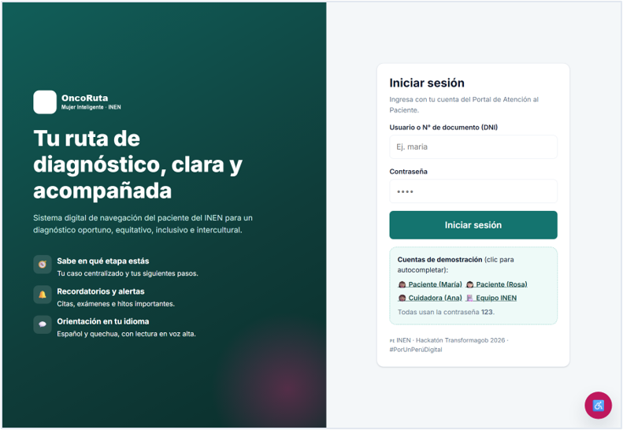
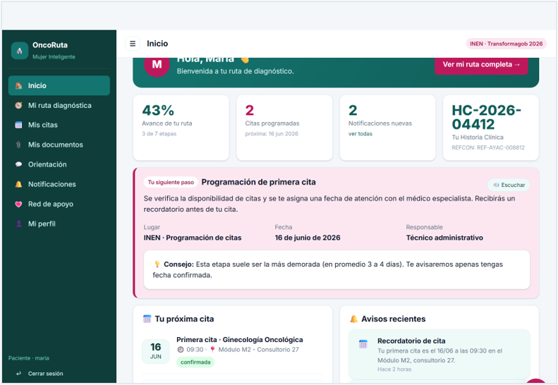
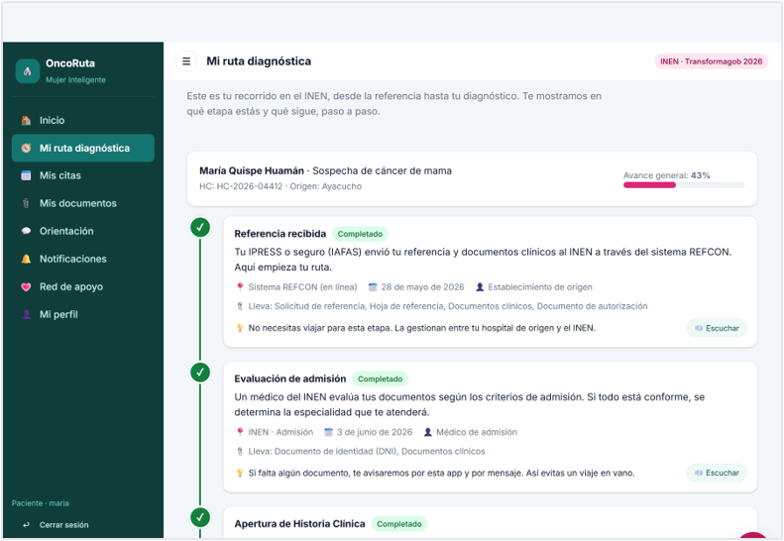
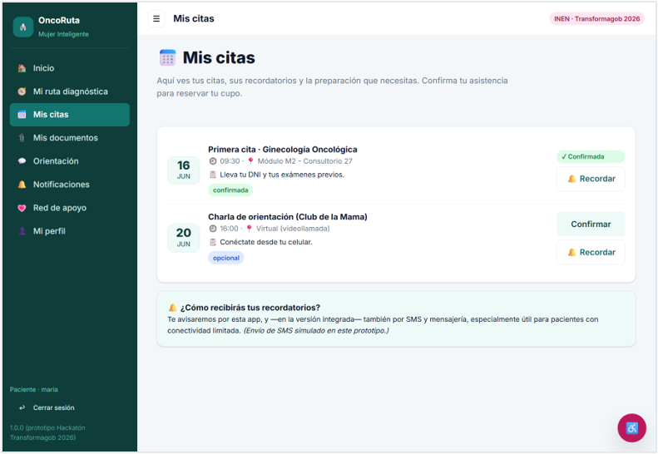
3. Prototipo
Inicio de sesión por rol (con cuentas demo)
Inicio: estado del caso + 'tu siguiente paso'
Mi ruta diagnóstica (línea de tiempo de 7 etapas)
Mis citas: recordatorios y confirmación

Slide 6
4. Impacto esperado
-40%
tiempo de programación de 1.ª cita
≤60%
citas que tardan +1 día
(desde 93.3%)
+25pp
casos con estadio clínico
registrado a tiempo
-40%
viajes/desplazamientos
evitables
Impacto en las personas y en la institución:
Diagnóstico más temprano → mejores probabilidades de tratamiento oportuno.
Menos ansiedad e incertidumbre (insight central del trabajo de campo).
Equidad para jefas de hogar, mujeres con discapacidad e interculturales.
Ahorro familiar en transporte, alojamiento y días de trabajo.
Continuidad asistencial y menor pérdida de seguimiento.
Descongestión de ventanillas y trámites presenciales.
Decisiones basadas en datos (panel institucional).
Alineado a la Ley Nacional del Cáncer y la Política de Salud al 2030.

Slide 7
5. Viabilidad
Tecnológica
Prototipo funcional ya construido (web sin dependencias)
Arquitectura desacoplada: el backend real solo cambia 1 capa
Interoperabilidad progresiva con SISINEN y REFCON
Ligera y accesible (apta para conectividad limitada)
Logística / operativa
Liderazgo de la Oficina de Informática del INEN
Compromiso post-hackatón: incubación y pilotaje
Validación con el Club de la Mama y mentores
Se monta sobre el flujo actual sin interrumpirlo
Logística / operativa
Cumple Ley 29733, Ley General de Salud y D. L. 1412
Sin HC reales en la hackatón; consentimiento en piloto
Bajo costo: sin licencias ni infraestructura de gran escala
Sostenibilidad: presupuesto institucional + cooperación

Slide 8

Agradecimientos
Contacto

